Slide 1
Computer Organization and Design
Assembly & Simulation
汇编与仿真
Procedures and Stacks
子程序和堆栈
XM GUO
Sep, 2022

Slide 2
Today
汇编编程Assembly programming
  汇编程序的结构
  汇编指示性指令 assembler directives
  数据段和代码段 data and text segments
  为数据分配空间allocating space for data
MIPS assembler汇编器: MARS
  开发平台
举例
  Reading: Ch. 2.10, Appendix B.1-B.5

Slide 3
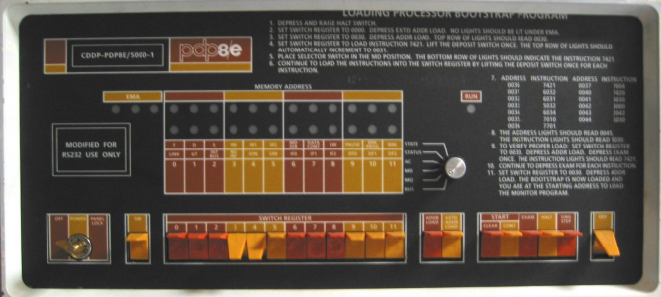


What is an Assembler?
汇编语言（assembly language）：一种符号语言，可以被翻译为二进制语言。
A program for writing programs
Machine Language:
  1’s and 0’s loaded into memory.
  (Did anybody ever really do that?)
Assembly Language:
Front panel of a classic PDP8e. The toggle switches were used to enter machine language.
.globl main
main:
subu $sp, $sp, 24
sw $ra, 16($sp)
li $a0, 18
li $a1, 12
li $a2, 6
jal tak
move $a0, $v0
ASM
01101101
11000110
00101111
10110001
.....
STREAM of
bits to be
loaded into memory
Symbolic
SOURCE
text file
ASSEMBLER
Translator
program
Binary
Machine
Language
Assembler:
  1. A Symbolic LANGUAGE for representing strings of bits
  2. A PROGRAM for translating Assembly Source to binary

Slide 4
Assembler 汇编器
Input: 汇编语言代码(e.g. MAL) (e.g., foo.s)
Output: Object Code, information tables (TAL(True Assembly Language)) (e.g., foo.o)
Reads and Uses Directives 指示性语句
Replace Pseudo-instructions 替换伪指令
Produce Machine Language 生成机器语言
Creates Object File 生成目标文件
Computer Science 61C Spring 2019
Weaver
MAL (MIPS Assembly Language)
TAL(True Assembly Language)

Slide 5
Assembly Source Language 汇编源文件
汇编源文件是符号表示的文本文件，以字节编址连续装入内存... e.g.
规定 “当前”地址, i.e., 4个字节数据存放的起始地址
另外4个字节数据
4个字数据 (每个数据 4 bytes)
以0终止的ASCII 字符串
下面的16进制数据开始地址对齐2^{2，}即最后两位为00
16进制表示的字数据
.data 0x10000000
.byte 1, 2, 3, 4
.byte 5, 6, 7, 8
.word 1, 2, 3, 4
.asciiz "Comp 411"
.align 2
.word 0xfeedbeef
Resulting memory dump:
[0x10000000] 0x04030201 0x08070605 0x00000001 0x00000002
[0x10000010] 0x00000003 0x00000004 0x706d6f43 0x31313420
[0x10000020] 0x00000000 0xfeedbeef 0x00000000 0x00000000
注意字节顺序。 这个 MIPS 是“little-endian”（一个字或半字的最低有效字节具有最低地址）

Slide 6
Assembler Directives
汇编指示性语句
Computer Science 61C Spring 2019
给汇编程序指示，但不产生机器指令
.text: 后面放置代码段(machine code)
.data: 后面放置用户的数据段 (binary rep of data in source file)
.globl sym: 声明 sym 全局性，可被其它文件引用
.string str:将字符串 str 存储在内存中并以空值终止它
.word w1…wn: 将 n 个 32 位数值存储在连续的内存字中

Slide 7
More Assembler Syntax
汇编语法续
Assembler COMMENTS 汇编注释
  语句后面加‘#’ (sharp) to the end of the line is ignored
Assembler LABELS 汇编标签
  符号表示内存地址
  采用它们声明的地方的地址值
  可以是数据标签也可以是指令标签
  语法 Syntax: <start_of_line><label><colon>
    .data 0x80000000
    item: .word 1 # a data word
    .text 0x00010000
    start: add $3, $4, $2 # an instruction label
    sll $3, $3, 8
    andi $3, $3, 0xff
    beq ..., ..., start

Slide 8
Even More Assembler Syntax
汇编语法续
汇编器预定义符号 Assembler PREDEFINED SYMBOLS
  寄存器名称及别名 Register names and aliases
    $0-$31, $zero, $v0-$v1, $a0-$a3, $t0-$t9, $s0-$s7,
    $at, $k0-$k1, $gp, $sp, $fp, $ra
汇编程序助记符 Assembler MNEMONICS
  指令的符号表示
  add, addu, addi, addiu, sub, subu, and, andi, or, ori, xor, xori, nor, lui, sll, sllv, sra, srav, srl, srlv, div, divu, mult, multu, mfhi, mflo, mthi, mtlo, slt, sltu, slti, sltiu, beq, bgez, bgezal, bgtz, blez, bltzal, bltz, bne, j, jal, jalr, jr, lb, lbu, lh, lhu, lw, lwl, lwr, sb, sh, sw, swl, swr, rfe
  这里不包括所有指令
  伪指令 Pseudo-instructions (不是指令的助记符)
    abs, mul, mulo, mulou, neg, negu, not, rem, remu, rol, ror, li, seq, sge, sgeu, sgt, sgtu, sle, sleu, sne, b, beqz, bge, bgeu, bgt, bgtu, ble, bleu, blt, bltu, bnez, la, ld, ulh, ulhu, ulw, sd, ush, usw, move,syscall, break, nop
    不是MIPS 的实际指令;由汇编器分解成真实的指令

Slide 9
Pseudoinstructions 伪指令
MIPS 指令较少, 可以利用ISA的特殊属性“伪造”一些新指令，方便编程，这些伪指令汇编器可以识别，并用合适的真实指令替代。
Examples:
Why both?
move $d,$s
neg $d,$s negu $d,$s
not $d,$s
becomes
becomes becomes
becomes
addi $d,$s,0
sub $d,$0,$s
subu $d,$0,$s
nor $d,$s,$0 addiu $d,$s,-imm16 beq $0,$0,label
slt $d,$t,$s
sll $0,$0,0
subiu $d,$s,imm16 becomes
b label
sge $d,$s,$t nop
becomes becomes becomes
Do Nothing
Which, BTW, assembles to 0x00000000
汇编器将这些伪指令看作真实指令

Slide 10

Uber Pseudoinstruction
有一条伪指令让 MIPS 发疯，它会根据上下文生成不同的指令：
The MIPS compiler loves
1)
2)
3)
la $d, offset($base) la $d, offset
la $d, ($base)
经常使用这个伪指令将常量加载到寄存器中。
它模仿 lw/sw 指令的格式，但不是读取/写入内存的内容，而是将内存访问的“有效地址”加载到目标寄存器中。
因此，它可以生成以下五个序列中的任何一个：
地址超过16位 1) lui $d,offset | 2) lui | $1,offset
ori $d,$d,offset | ori | $1,$1,offset
 | addiu | $d,$base,$1
地址小于16位
3) ori $d,$0,offset
4) ori $1,$0,offset
addu $d,$base,$1
5) addiu $d,$base,0

Slide 11
A Simple Programming Task
举例说明汇编器对变量的处理
Add the numbers 0 to 4 …
  10 = 0 + 1 + 2 + 3 + 4
Program in “C”:
Now let’s code it in ASSEMBLY
int i, sum;
main() {
sum = 0;
for (i=0; i<5; i++)
sum = sum + i;
}

Slide 12
变量分配
两个整型变量(by default 32 bits in MIPS)
Thing to note:
  “.data”汇编指令将以下字放入数据段
  “.globl” directives 使“sum” 和 “i” 变量可以全局访问
  “.space” directives 为每个变量分配4个字节
    与“.word”相比, “.space” 不用初始化变量值
.data 0x80000000
.globl sum
.globl i
sum: .space 4
i: .space 4

Slide 13

Actual “Code”
接下来我们使用 instr 助记符编写 ASSEMBLY 代码
“C”编程语言的一个常见约定是将程序的入口点（起始位置）命名为“main”。
.text 0x10000000
.globl main
main:
add $8,$0,$0 # sum = 0
add $9,$0,$0 # for (i = 0; ...
loop:
addu $8,$8,$9 # sum = sum + i;
addi $9,$9,1 # for (...; ...; i++
slti $10,$9,5 # for (...; i<5;
bne $10,$0,loop
end:
.data 0x80000000
.globl sum
.globl i
sum: .space 4
i: .space 4
1) 寄存器 $8 放“sum” 变量
2) 寄存器 $9 放“ i 变量
但这个例子好像没有利用内存中的变量，后面的例子来解决

Slide 14

例二
Add 5 numbers from a list …
  sum = n₀ + n₁ + n₂ + n₃ + n₄
In “C”:
Once more… let’s code it in assembly
int i, sum;
int a[5] = {7,8,9,10,8};
main() {
sum = 0;
for (i=0; i<5; i++)
sum = sum + a[i];
}

Slide 15
变量分配
变量放在内存…
  … 而不是放在寄存器
这次加入数组 a
Note: “.word” 数组字
  允许我们初始化内存中的连续字
  label a 表示数组中第一个字地址，或者数组的名称
数组必须放在内存. Why?
.data 0x0
sum: .space 4
i: .space 4
a: .word 7,8,9,10,8

Slide 16
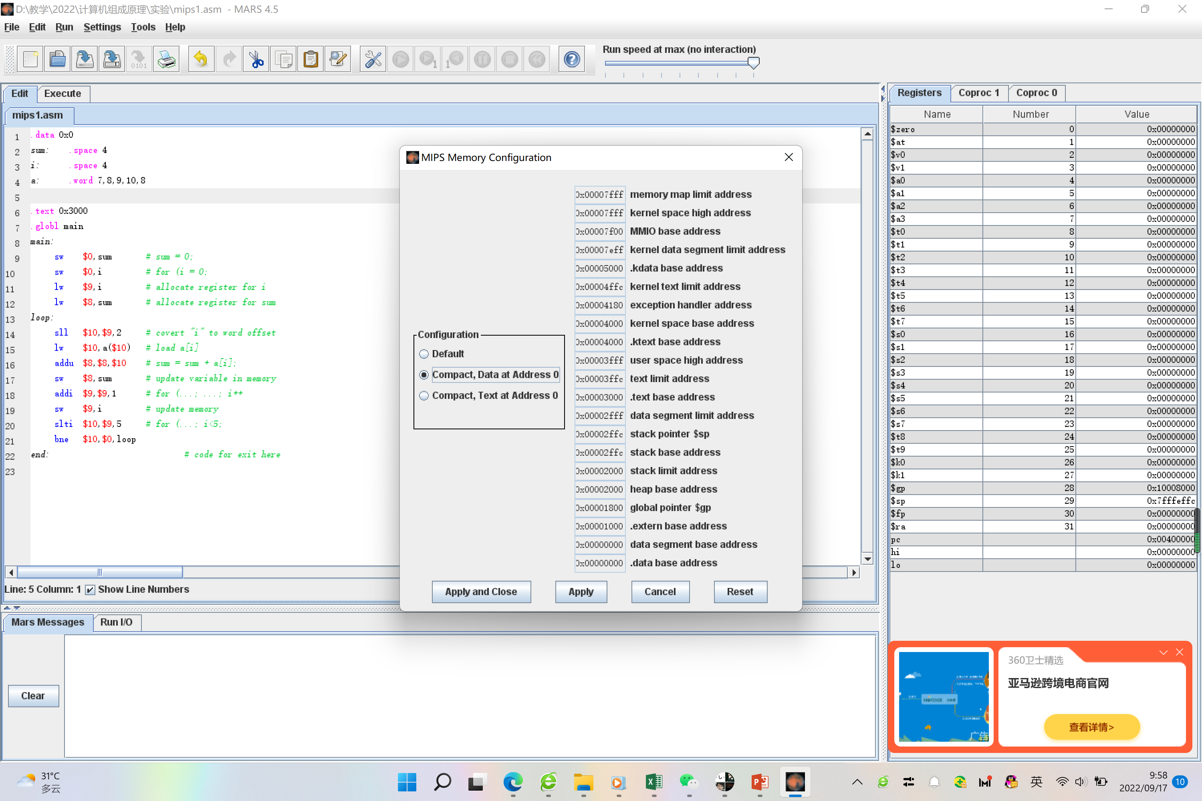
The New Code
注意一些小的变化:
.text 0x3000
.globl main
main:
sw $0,sum # sum = 0;
sw $0,i # for (i = 0;
lw $9,i # allocate register for i
lw $8,sum # allocate register for sum
loop:
sll $10,$9,2 # covert "i" to word offset
lw $10,a($10) # load a[i]
addu $8,$8,$10 # sum = sum + a[i];
sw $8,sum # update variable in memory
addi $9,$9,1 # for (...; ...; i++
sw $9,i # update memory
slti $10,$9,5 # for (...; i<5;
bne $10,$0,loop
end: # code for exit here

Slide 17
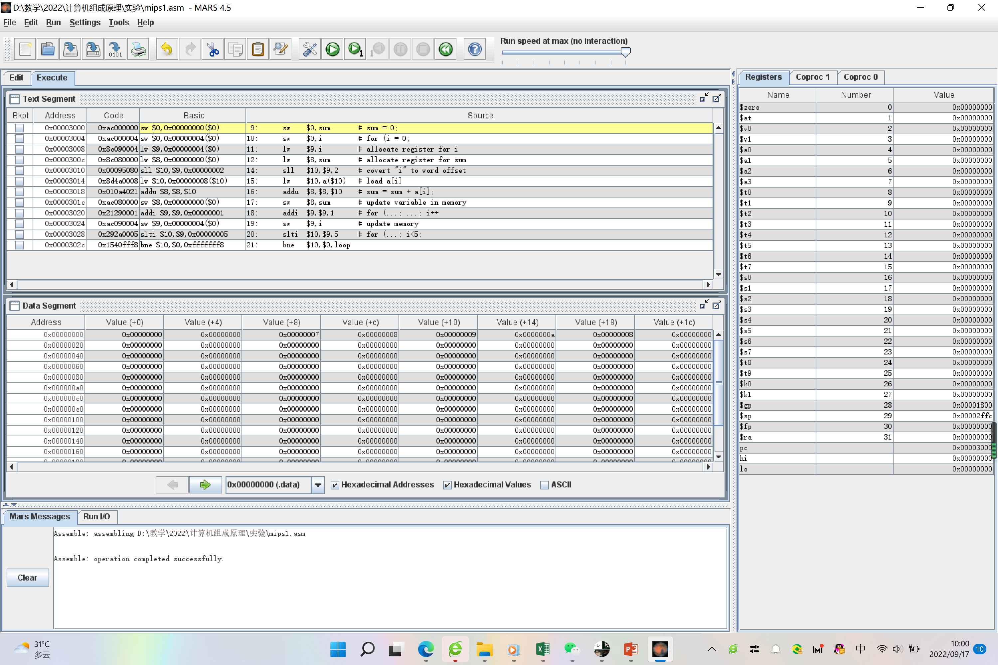

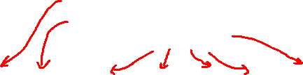
编译后
汇编器重写了我们的一条指令。 这是怎么回事？
.data 0x0
sum: .space 4
i: .space 4
a: .word 7,8,9,10,8

Slide 18
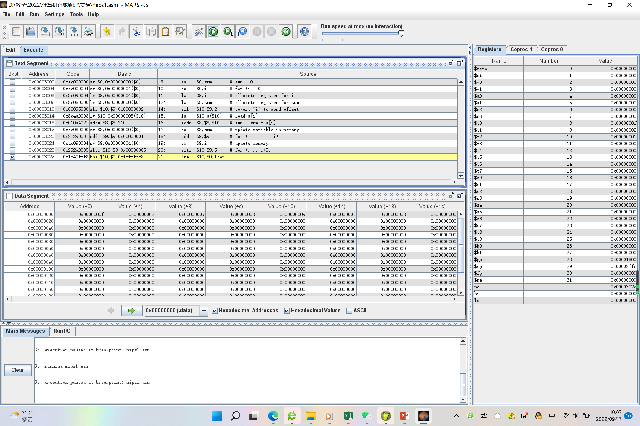

第一次循环后
7+8=15=0xf,sum在0地址，这时候i=2，准备第二次循环

Slide 19


A Coding Challenge
What is the largest Fibonacci number less than 100?
  Fibonacci numbers:斐波那契数
  F_{i+1} = F_{i} + F_{i-1}
  F₀ = 0
  F₁ = 1
  0, 1, 1, 2, 3, 5, 8, 13, 21, 34, …
In “C”:
int x, y;
main() {
x = 0;
y = 1;
while (y < 100) {
int t = x;
x = y;
y = t + y;
}
}

Slide 20
MIPS Assembly Code
.data 0x0
x: .space 4
y: .space 4
.text 0x3000
.globl main
main:
sw $0,x # x = 0;
addi $9,$0,1 # y = 1;
sw $9,y
lw $8,x
while: # while (y < 100) {
slti $10,$9,100
beq $10,$0,endw
add $10,$0,$8 # int t = x;
add $8,$0,$9 # x = y;
sw $8,x
add $9,$10,$9 # y = t + y;
sw $9,y
j while # }
endw:
# code for exit here
# answer is in x
In assembly

Slide 21


Procedures and Stacks
子程序和堆栈
Parameterized Programs
Procedures
Stacks
MIPS procedure linkage conventions

Slide 22
Procedures and Stacks
子程序和堆栈
子程序(Procedures)
  什么是子程序(procedures)?
  为什么使用子程序?
  调用/返回(call/return)在汇编里怎样实现?
  递归调用
堆栈(Stacks)
  推入和弹出堆栈 Push and pop
  堆栈实现子程序调用中如何有用?
Reading: Ch. 2.8, Appendix B.6

Slide 23



子程序之美
代码段可重复使用(modular design)
clear_screen();
… clear_screen();
…
# code to draw a bunch of lines
程序参数化 (variable behaviors)
for (i=0; i < N-1; i++) line(x[i],y[i],x[i+1],y[i+1],color);
line(x[i],y[i],x[0],y[0],color);
line(x1, y1, x2, y2, color); line(x2,y2,x3,y3, color);
…
函数(Functions) (子程序返回值)
xMax = max(max(x1,x2),x3); yMax = max(max(y1,y2),y3);

Slide 24
子程序是什么?
也叫做:
  函数
  方法
  子程序
Key Idea:
  主程序(main routine) M calls 子程序(a procedure) P
  P 做某些工作, 然后返回 returns 到 M
    M 继续从中断的地方继续执行
    i.e., 在 M 中被 P 中断的指令的后面一条指令继续执行

Slide 25
Using Procedures
主程序(Caller) 必须:
  能提供参数给子程序。 换句话说，要将参数放在子程序可以访问它们的地方
  给子程序控制权. “Jump” 跳转到子程序, 提供返回链接 “link”
被调用的子程序(Callee) 必须:
  获取/创建执行功能所需的资源（局部变量、寄存器等)
  执行函数
  执行后的结果放在主程序能获得的地方
  通过链接能返回到调用位置
解决:
  我们需要约定，如何传入参数和如何检索函数结果达成一致的标准
  解决方案 #1：为这些特殊的函数分配寄存器

Slide 26
子程序执行的六个步骤
主程序将参数放在子程序可以访问它们的地方
  $a0 - $a3: 规定这4个寄存器作为传递参数寄存器 (argument registers)
Caller 跳转到子程序(callee),执行子程序功能
子程序(callee), 获得需要的存储资源
子程序(callee), 完成要求的任务
子程序(callee), 执行后的结果放在主程序能获得的地方
  $v0 - $v1: 两个放返回值的寄存器
子程序(callee), 返回主程序 caller
  $ra: 放返回地址的寄存器

Slide 27
Instruction for Calling a Procedure
调用子程序指令
MIPS procedure call instruction:
jal ProcAddress #jump and link
PC+4 内容存到$ra 作为子程序返回地址链接
Machine format:
子程序返回执行下面这条指令
jr $ra #return
op 26 bit address
J format
3 ????
Notes:
jr jumps to the address stored in the register – in this case $ra – which is just what we want.

Slide 28

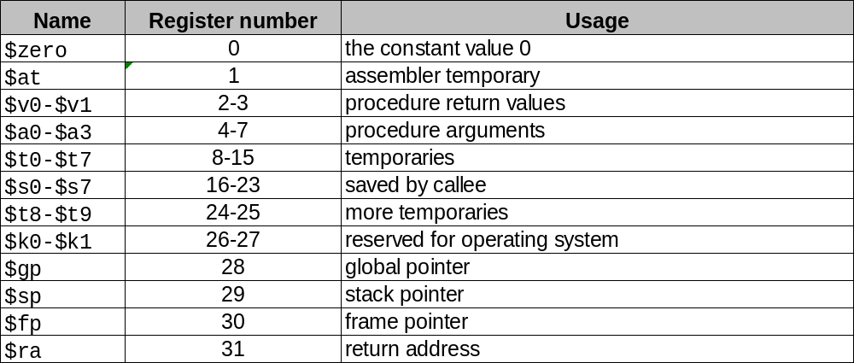
MIPS 寄存器的使用约定
“链接寄存器”是存储主程序调用子程序后返回地址的地方。.
为过程参数指定的寄存器($4-$7) ，返回值寄存器 ($2-$3).
ISA 设计了一个链接寄存器 ($31) ，专为子程序调用所用
jal 指令用于调用子程序
子程序返回使用 jr $31 或 jr $ra 指令

Slide 29
子程序调用基本流程
以计算两个值i (in $t0) and j (in $t1) 最大公约数 (GCD) 的子程序 gcd(i,j)来说明;
主程序 caller 把i 和 j (参数值) 放在 $a0 和 $a1 寄存器，然后执行调用指令
jal gcd #jump to routine gcd
子程序 callee 计算最大公约数(GCD), 结果放在$v0寄存器中, 用下面的指令返回到主程序caller
gcd: . . . #code to compute gcd
jr $ra #return

Slide 30
还有需要考虑的问题
子程序需要较少资源，它不再调用其它子程序，这种函数的子程序叫做叶子子程序(LEAF function).
还有一些问题存在:
fee 子程序还能调用其它函数子程序吗?
分配了4个参数寄存器，多于4个怎么办?
还有局部变量?
主程序返回到哪里?
考虑子程序还要调用其它子程序的情况…
Example:
.globl x
.data
x: .word 9
.globl fee
.text
fee:
add $v0,$a0,$a0
addi $v0,$v0,-1
jr $ra
.globl main
.text
main:
lw $a0,x
jal fee
jr $ra
Callee
Caller

Slide 31
Procedure Call and Stack(过程调用和栈)
为什么堆栈非常重要?
过程调用的执行步骤（假定过程P调用过程Q）：
– 将参数放到Q能访问到的地方
– 将P中的返回地址存到特定的地方，将控制转移到过程Q
– 为Q的局部变量分配空间（局部变量临时保存在栈中）
– 执行过程Q
– 将Q执行的返回结果放到P能访问到的地方
– 取出返回地址，将控制转移到P，即返回到P中执行
一些机器提供一个存储器堆栈(memory stack), 并将此作为系统结构的一部分 ，(例如, VAX)
一些机器堆栈是利用软件来实现的(例如, MIPS)

Slide 32

We Need Dynamic Storage!
– 更多的参数和返回值要保存到存储器的特殊区域中
– 这个特殊区域为：栈(Stack) 一般用“栈”来传递参数、保存返回地址、临时存放过程的局部变量等。为什么？
便于递归调用！
堆栈特性:
只有堆栈顶部是直接可见的，即所谓的“栈顶”
PUSH 栈顶推入添加新值。
POP从栈顶弹出内容并删除。
STACK
– 是一个“先进后出”队列
– 需一个栈指针指向栈顶元素
– 每个元素长度一致
– 用“入栈”（push）和“出栈”（pop）操作访问栈元素

Slide 33
Allocating Space on Stack
给堆栈分配空间
Computer Science 61C Spring 2019
Weaver
C有两个存储类：自动和静态
  Automatic variables 自动变量（局部变量）对于函数是局部的，并在函数退出时被丢弃
  Static variables 静态变量存在于程序的出口和入口
堆栈用于自动（局部）变量的存储，不放在寄存器里
Procedure frame 栈帧 or activation record 活动记录:
保存寄存器内容和局部变量的堆栈段

Slide 34

Stack Before, During, After Function
Computer Science 61C Spring 2019
Weaver
Saved return address (if needed)
Saved argument registers (if any)
Saved saved registers (if any)
Local variables (if any)
sp
sp
sp
Before call
During call
After call
在函数退出时被丢弃

Slide 35
MIPS Stack Convention
8000000₁₆
Higher addresses
CONVENTIONS:
– 用栈指针寄存器$sp(($sp = $29).)来指示栈顶元素
– 每个元素的长度为32位，即：一个字(4个字节)
– “入栈” 和“出栈” 操作用sw / lw 指令来实现，需用add / sub指令调整$sp的值，不能像x86那样自动进行栈指针的调整,（有些处理器有专门的push/pop指令，能自动调整栈指针。如x86）
“stack” segment
$sp
Data
Humm… Why
is that the TOP
of the stack?
10008000₁₆
10000000₁₆
“text” segment
(Program)
00400000₁₆
Reserved
Lower addresses
– 栈生长方向
从高→低地址“增长”，而取数/存数的方向是低→高地址（大端方式）,» 每入栈1字，$sp- 4→$sp ; 每出栈1字，$sp+4 →$sp

Slide 36
栈帧的概念
CALLER’s $fp
帧指针
Space for $ra
Space for $fp
Space for $s3
Space for $s2
Space for $s1
Space for $s0
$t2
$t1
Caller’s local 1
…
Caller’s local n
Arg[5]
Arg[4]
Space for $ra
Space for $fp
Callee’s local 1
Callee’s local 2
Arg[6]
Arg[5]
Arg[4]
各过程有自己的栈区，称为栈帧（Stack frame），即过程的帧（procedure frame）
栈由若干栈帧组成
用专门的帧指针寄存器指定起始位置
当前栈帧范围在帧指针和栈指针之间
程序执行时，栈指针可移动，帧指针不变。所以过程内对栈信息的访问大多通过帧指针进行
CALLER’S
FRAME
$sp (prior to call)
栈指针
CALLEE’s $fp
CALLEE’S
FRAME
$sp (after call)

Slide 37
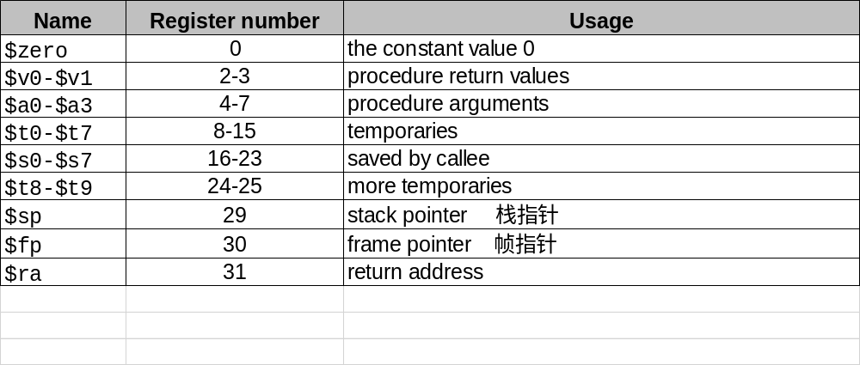
MIPS寄存器使用情况的软件约定（假定P调用Q）
主程序 中负责保存 $t0-$t9, 调用子程序之前推入堆栈，子程序可以随意使用$t0-$t9；主程序需传递的参数存在参数寄存器$a0-$a3这几个寄存器中。
子程序 如果子程序要使用$s0 ~$s7这几个寄存器，要先把$s0 ~$s7推入堆栈，返回时恢复其值。子程序返回值存于 $v0-$v1这两个寄存器中。

Slide 38
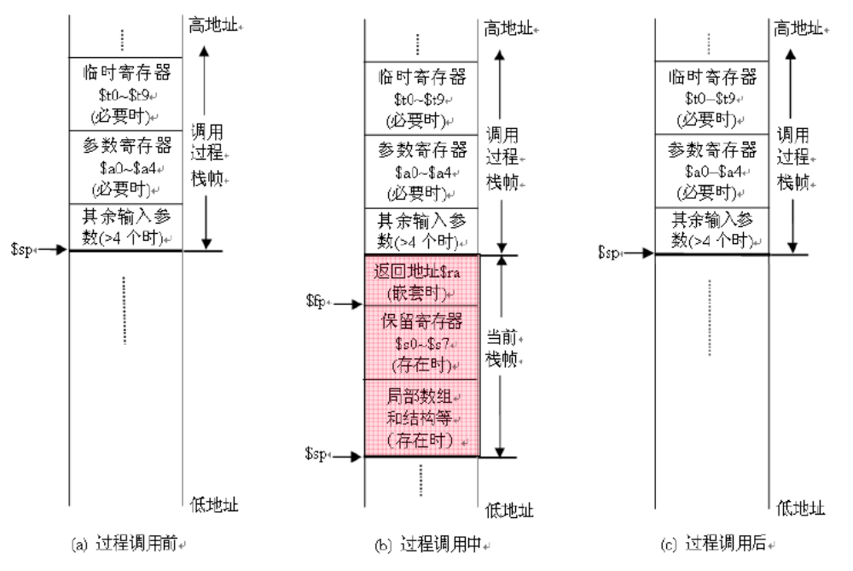
过程调用时MIPS中的栈和栈帧的变化

Slide 39
Stack Management Primitives
Mips 堆栈管理堆栈管理原语堆栈管理原语堆栈管理原语
addi $sp,$sp,-4*k
ALLOCATE k: 堆栈保留K个字
Reg[SP] = Reg[SP] - 4*k
DEALLOCATE k: 释放堆栈的K个字
Reg[SP] = Reg[SP] + 4*k
PUSH rx: 把寄存器 X 内容推入堆栈
  Reg[SP] = Reg[SP] - 4
  Mem[Reg[SP]] = Reg[x]
POP rx: 把栈顶内容弹出到寄存器X中 Reg[x]
Reg[x] =[Mem[Reg[SP]]
  Reg[SP] = Reg[SP] + 4;
addi $sp,$sp,4*k
addi $sp,$sp,-4
sw $rx, 0($sp)
lw $rx, 0($sp)
addi $sp,$sp,4

Slide 40
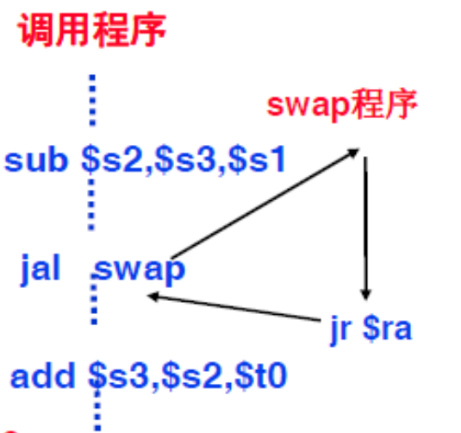
Example in C: swap
假定swap作为一个过程被调用，temp对应$t0, 变量v 和k分别对应$s0和$s1,写出对应的MIPS汇编代码。
Example in C: swap
swap(int v[ ], int k)
{
int temp;
temp = v[k];
v[k] = v[k+1];
v[k+1] = temp;
}
“jal swap” 进行swap调用
jal --- jump and link (跳转并链接)
$31 = PC+4 ; $31=$ra
swap :sll $s2, $s1, 2 ; mulitply k by 4
addu $s2 $s2, $s0 ; address of v[k]
lw $t0, 0($s2) ; load v[k]
lw $s3, 4($s2) ; load v[k+1]
sw $s3, 0($s2) ; store v[k+1] into v[k]
sw $t0, 4($s2) ; store old v[k] into v[k+1]
问题1：若swap中不保存$s2，则会发生什么情况？
caller中$s2的值被破坏！须在swap中保存$s2
问题2：若swap中不保存$t0，则会发生什么情况？
$t0约定由caller保存，故无须在swap栈帧中保存$t0

Slide 41
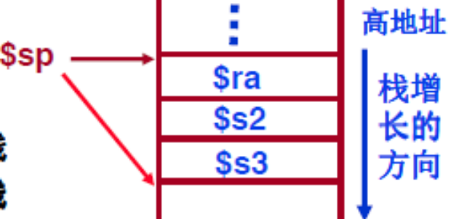
swap: MIPS中的一个过程示例
“push”
swap:
addi $sp,$sp, –12 ; 栈增长3个
sw $31, 8($sp) ; 返回地址入栈
sw $s2, 4($sp) ; 保留寄存器$s2入栈
sw $s3, 0($sp) ; 保留寄存器$s3入栈
……..
堆栈保留3个字
sll $s2, $s1, 2 ; mulitply k by 4
addu $s2, $s2, $s0 ; address of v[k]
lw $t0, 0($s2) ; load v[k]
lw $s3, 4($s2) ; load v[k+1]
sw $s3, 0($s2) ; store v[k+1] into v[k]
sw $t0, 4($s2) ; store old v[k] into v[k+1]
“pop”
lw $s3, 0($sp) ; 恢复$s3
lw $s2, 4($sp) ; 恢复$s2
lw $31, 8($sp) ; 恢复$31（$ra）
addi $sp,$sp, 12 ; 退栈
jr $31 ; 从swap返回到调用过程
问题：是否一定要将返回地址（$31）保存到栈帧中？
如果swap是叶子过程，则无需保存返回地址到栈中，
为什么？$ra的内容不会被破坏！
如果将所有内部寄存器都用临时寄存器(如$t1等)，则叶子过程swap的栈帧为空，且上述黑色指令都可去掉

Slide 42
递归调用
调用前
一个函数的运行期间调用另一个函数时，在运行被调用函数之前，系统需要完成3件事情：
（1）将所有的实参、返回地址等信息传递给被调用函数保存；
（2）为被调用函数的局部变量分配存储区；
（3）将控制转移到被调函数的入口。
递归调用调用中
而从被调用函数返回调用函数之前，系统也应完成3件工作：
（1）保存被调函数的计算结果；
（2）释放被调函数的数据区；
（3）依照被调函数保存的返回地址将控制转移到调用函数。当有多个函数构成嵌套调用时，按照后调用先返回的原则。
函数的调用原则和数据结构栈的实现是相一致。也说明函数调用是通过栈实现的。

Slide 43
Recursion! A Callee who calls itself!
递归过程：就是指某个过程能通过调用链直接或间接地调用自己
Procedure Linkage: First Try
How do we go about writing callable
int sqr(int x) {
我们不仅希望支持 LEAF 过程，还希望支持无限调用其他过程的过程（例如递归函数）。
if (x > 1)
x=sqr(x-1)+x+x-1;
return x;
}
main()
{
sqr(10);
}
sqr(10) = sqr(9)+10+10-1 = 100 sqr(9) = sqr(8)+9+9-1 = 81
sqr(8) = sqr(7)+8+8-1 = 64
sqr(7) = sqr(6)+7+7-1 = 49
sqr(6) = sqr(5)+6+6-1 = 36
sqr(5) = sqr(4)+5+5-1 = 25
sqr(4) = sqr(3)+4+4-1 = 16
sqr(3) = sqr(2)+3+3-1 = 9
sqr(2) = sqr(1)+2+2-1 = 4
sqr(1) = 1
sqr(0) = 0
Oh, recursion gives me a headache.

Slide 44
Procedure Linkage: First Try
Callee/Caller
int sqr(int x) {
if (x > 1)
x = sqr(x-1)+x+x-1;
return x;
}
main()
{
sqr(10);
}
sqr: slti $t0,$a0,2
    beq $t0,$0,then #!(x<2)
    add $v0,$0,$a0
    beq $0,$0,rtn
  then: # x > 1
  add $t0,$0,$a0 #x=($a0)
    addi $a0,$a0,-1
    jal sqr #sqr(x-1)
    add $v0,$v0,$t0 #($t0 )=x
    add $v0,$v0,$t0
    addi $v0,$v0,-1#sqr(x-1)+x+x-1
  rtn:
    jr $ra
#sqr(1) = 1
OOPS!
Caller
$t0 被后面的调用擦除了.
将“x”保存在某个寄存器或内存中的某个固定位置有帮助吗?
问题：这里的$to保存的x被后面的调用擦除了!
我们还破坏了我们的返回地址，所以没有退路了！
MIPS 公约：
在 $a0 中传递第一个参数 x
将返回地址保存在 $ra 中
返回结果 $v0
问题：这里的$ra 被后面的调用擦除了!
Notes:
STACK
fact
CALLER:

Slide 45
A Procedure’s Storage Needs
Basic Overhead for Procedures/Functions:
  Caller sets up ARGUMENTs for callee
    f(x,y,z) or even... sin(a+b)
  Caller invokes Callee while saving the
  Return Address to get back
  Callee saves stuff that Caller expects
  to remain unchanged
  Callee executes
  Callee passes results back to Caller.
Local variables of Callee:
  ...
  {
  int x, y;
  ... x ... y ...;
  }
在 C 中，被调用者(Callee)的工作是将其参数作为表达式求值，并将结果值传递给调用者(Caller)……因此，如果被调用者在调用其他过程后想要访问它们，则必须保存参数，因为它们没存在任何地方。
主程序需传递的参数，存入$a0-$a3,存储返回地址到$ra。
子程序如果用到$s0-$s7，则存入堆栈，把返回值存入$v0-$v1，子程序如果又调用子程序则需把上级调用的$ra值放入堆栈，涉及的变量也需要存入堆栈，返回时弹出。

Slide 46
Lives of Activation Records 活动记录
int sqr(int x) {
if (x > 1)
x = sqr(x-1)+x+x-1;
return x;
}
活动记录存在哪里?
TIME
sqr(3)
sqr(3)
sqr(3)
sqr(3)
sqr(3)
sqr(2)
sqr(2)
sqr(2)
sqr(1)
过程调用生成新的活动记录。需要保留调用者的记录，因为返回时需要它。
过程完成后返回上一个激活记录，永久丢弃我们要返回的调用者活动记录

Slide 47

递归调用的栈实现
现在让我们使用 MIPS 过程链接和堆栈约定来进行示例工作.
分配最小堆栈帧。 有返回地址和传入参数的空间.
int sqr(int x) {
if (x > 1)
x = sqr(x-1)+x+x-1;
return x;
}
main()
{
sqr(10);
}
sqr: addi $sp,$sp,-8
sw $ra,4($sp) #返回地址
  sw $a0,0($sp) #实参x
slti $t0,$a0,2；x<2, $t0=1
    beq $t0,$0,then;x>=2,跳到then
    add $v0,$0,$a0
    beq $0,$0,rtn
  then: # x > 1
    addi $a0,$a0,-1；（$a0=x-1）
    jal sqr ;sqr(x-1)
    lw $a0,0($sp);取出x
    add $v0,$v0,$a0 ；($v0)=sqr(x-1)
    add $v0,$v0,$a0
    addi $v0,$v0,-1
  rtn:
    lw $ra,4($sp)
  addi $sp,$sp,8
    jr $ra
保存必须在调用中存活的寄存器。
传递参数
Q: 为什么不存储和更新$fp?
A:没有局部变量或溢出参数。
释放栈帧.
恢复保存的寄存器。
Notes:
编译器在编译函数时，能够计算出其局部变量以及参数需要的存储空间，在函数前言部分通过偏移sp指针为这些变量分配空间。例如funB()分配的栈空间为：ra+fp+local variables+arguments。

Slide 48
Testing Reality’s Boundaries
现在让我们看看在程序执行期间的某个时间点的活动堆栈帧.
sqr: addiu $sp,$sp,-8
sw $ra,4($sp)
  sw $a0,0($sp)
slti $t0,$a0,2
    beq $t0,$0,then
    move $v0,$a0
    beq $0,$0,rtn
  then:
    addi $a0,$a0,-1
    jal sqr
    lw $a0,0($sp)
    add $v0,$v0,$a0
    add $v0,$v0,$a0
    addi $v0,$v0,-1
  rtn:
    lw $ra,4($sp)
  addiu $sp,$sp,8
    jr $ra
0x00400018
原来调用者的返回地址
$ra = 0x00400018
$a0 = 10₁₀
$ra = 0x00400074
$a0 = 9₁₀
$ra = 0x00400074
$a0 = 8₁₀
PC
0x00400074
$sp
一个函数需要的所有的栈空间(活动记录)必须在函数开始的时候一次全部分配,还必须双字对齐.

Slide 49
TIME
sqr(10)
sqr(10)
sqr(10)
sqr(10)
sqr(10)
sqr(10)
sqr(10)
sqr(9)
sqr(9)
sqr(9)
sqr(9)
.....
sqr(9)
sqr(8)
sqr(8)
sqr(8)
.....
sqr(7)
sqr(7)
sqr(6)
sqr(6)
$ra = 0x00400018
$a0 = 10₁₀
$ra = 0x00400074
$a0 = 9₁₀
$ra = 0x00400074
$a0 = 8₁₀
sqr(5)
sqr(5)
sqr(4)
sqr(4)
Sqr(3)
Sqr(3)
sqr(2)
sqr(2)
sqr(1)

Slide 50
Stack Snap Shots 堆栈快照
CALLER’s $fp
Space for $ra
Space for $fp
Space for $s3
Space for $s2
Space for $s1
Space for $s0
$t2
$t1
Caller’s local 1
…
Caller’s local n
Arg[5]
Arg[4]
Space for $ra
Space for $fp
Callee’s local 1
Callee’s local 2
Arg[6]
Arg[5]
Arg[4]
此图描述的是一种典型的MIPS stack frame 组织方式，sp(stack pointer)(栈基址,又称Sp) 就是当前函数的栈指针，它指向栈顶的位置。 在MIPS这种寄存器的目标架构中，进入一个函数时需要将当前栈指针向下移动 n个byte(字节)，这个大小为n个byte 的存储空间就是此函数的 stack frame 的存储区域。此后栈指针便不再移动，只能在函数返回时再将栈指针加上这个偏移量恢复栈现场。所以寄存器压栈和出栈都必须指定偏移量
CALLER’S
FRAME
$sp (prior to call)
CALLEE’s $fp
CALLEE’S
FRAME
$sp (after call)

Slide 51
Procedure Linkage: Caller Contract
调用者的约定:
  存储后面子程序用到的临时寄存器内容到堆栈 (t0-$t9, $a0-$a3, and $v0-$v1)
  前四个传递参数存入$a0-$a3, 后面需要传递的参数按照规定的顺序放入堆栈. Why?
  用jal 指令调用子程序， (返回地址放入 $ra).
  子程序返回值在 $v0-$v1 中进行访问。

Slide 52
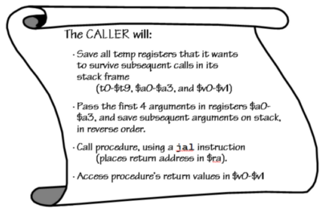

Code Lawyer
我们正在运行的示例CALLER， 让我们确保它遵守其契约
sqr: addiu $sp,$sp,-8
sw $ra,4($sp)
sw $a0,0($sp)
slti $t0,$a0,2
beq $t0,$0,then
add $v0,$0,$a0
beq $0,$0,rtn
then:
addi $a0,$a0,-1
jal sqr
lw $a0,0($sp)
add $v0,$v0,$a0
add $v0,$v0,$a0
addi $v0,$v0,-1
rtn:
lw $ra,4($sp)
addiu $sp,$sp,8
jr $ra
int sqr(int x) {
if (x > 1)
x = sqr(x-1)+x+x-1;
return x;
}

Slide 53
Procedure Linkage: Callee Contract
被调用者须遵守:
1)为要保存的寄存器、局部变量和溢出的 args
分配堆栈帧空间
2) 保存要使用的需保存的寄存器:
($ra, $sp, $fp, $gp, $s0-$s7)
3)如果 CALLEE 有局部变量 - 或者 - 需要访问堆栈上的 args，保存 CALLER 的帧指针并将 $fp 设置为 CALLEE 堆栈的第一个条目
  4) 执行子程序
  5) 放返回值到 $v0-$v1
  6) 恢复存储的寄存器
  7) 恢复 $sp 到原来的值
  8) 用 jr $ra 返回主程序

Slide 54
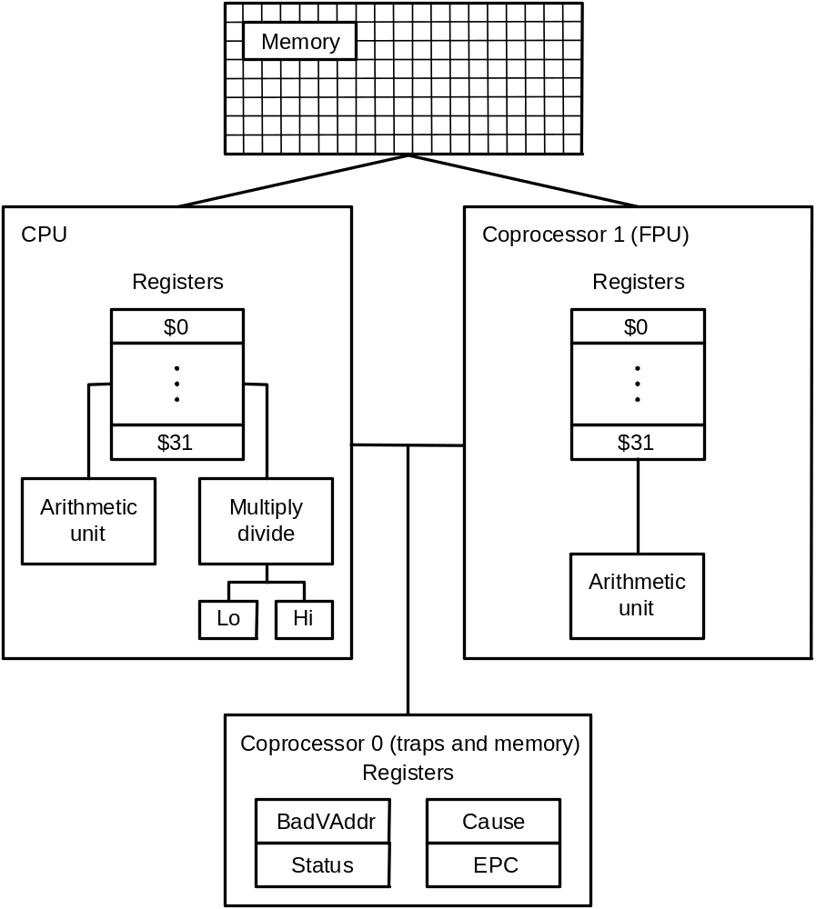
MIPS R2000 Organization

Slide 55
MIPS 的算术指令
指令 示例 含义 注释
add add $1,$2,$3 $1 = $2 + $3 3 operands; exception possible
subtract sub $1,$2,$3 $1 = $2 -$3 3 operands; exception possible
add immediate addi $1,$2,100 $1 = $2 + 100 + constant; exception possible
add unsigned addu $1,$2,$3 $1 = $2 + $3 3 operands; no exceptions
subtract unsigned subu $1,$2,$3 $1 = $2 -$3 3 operands; no exceptions
add imm. unsign. addiu $1,$2,100 $1 = $2 + 100 + constant; no exceptions
multiply mult $2,$3 Hi, Lo = $2 x $3 64-bit signed product
multiply unsigned multu$2,$3 Hi, Lo = $2 x $3 64-bit unsigned product
divide div $2,$3 Lo = $2 ÷$3, Lo = quotient, Hi = remainder
Hi = $2 mod $3
divide unsigned divu $2,$3 Lo = $2 ÷$3, Unsigned quotient & remainder
Hi = $2 mod $3
Move from Hi mfhi $1 $1 = Hi Used to get copy of Hi
Move from Lo mflo $1 $1 = Lo Used to get copy of Lo

